Slide 1



MAYERLI LOZANO
FACULTAD DE MERCADEO
CHIA EMPRENDE
PRACTICA SOCIAL

Slide 2


PLANTEAMIENTO DEL PROBLEMA
Esta nueva tendencia de frutos secos y la deshidratación de los mismos permitirá que se prolongue por mucho más tiempo el consumo permitiendo disfrutar del sabor natural, logrando una mejor conservación de los mismos y adicional los costes de aprovechamiento es mucho más económico
Hoy en día el consumidor ha evolucionado, su deseo por verse y sentirse mejor consigo mismo respecto a su imagen, salud y bienestar, esto se ha incrementado con el paso del tiempo y con la llegada de nuevas tendencias al mercado colombiano

Slide 3
PREGUNTA PROBLEMA
¿De qué manera un adecuado desarrollo de marca y las estrategias comerciales ayudarán a comercializar el producto de SOLO GRANITOS, una empresa especializada en frutos secos y fruta deshidratada?

Slide 4
OBJETIVO GENERAL
Desarrollar la imagen de marca para empresa Solo Granitos, analizando la viabilidad de dar solución al emprendedor a través de la innovación y recordación de marca de los frutos secos que incentiva el consumo saludable y un estilo de vida natural.

Slide 5
OBJETIVOS ESPECIFICOS
Reconocimiento de la empresa
Diagnostico de la empresa
Generar propuestas de marca

Slide 6
JUSTIFICACION
el emprendedor quiere complacer a las nuevas tendencias de la sociedad para proporcionarle al mercado alto nivel de satisfacción a través de una experiencia diferencial y saludable en forma de snacks una manera práctica y sencilla para que el consumidor lo lleve a todo lado donde vaya.
Fortalecer su imagen de marca
Explicar los distintos atributos del producto
Elaboración y aplicación del manual de marca

Slide 7
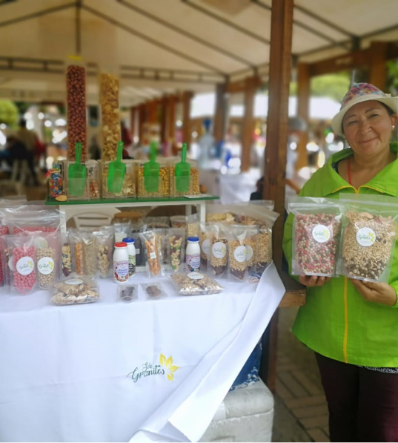
QUIENES SON
Solo granitos es una empresa especializada en venta de frutos secos y fruta deshidratada en presentaciones personales. Cuenta con diferentes opciones para que puedan conocer más sobre la tendencia de consumir este tipo de alimentos y pueda tener una alimentación más saludable.

Slide 8
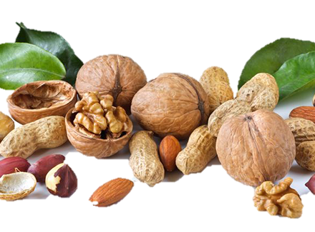
MISION (PROPUESTA)
GENERAR VALOR A NUESTROS CLIENTES DE MANERA SOSTENIBLE , COMERCIALIZANDO FRUTOS SECOS SALUDABLES Y DE LA MEJOR CALIDAD MEDIANTE EL DESARROLLO EN DIFERENTES MERCADOS Y EN LOS HOGARES DEL PAÍS.

Slide 9
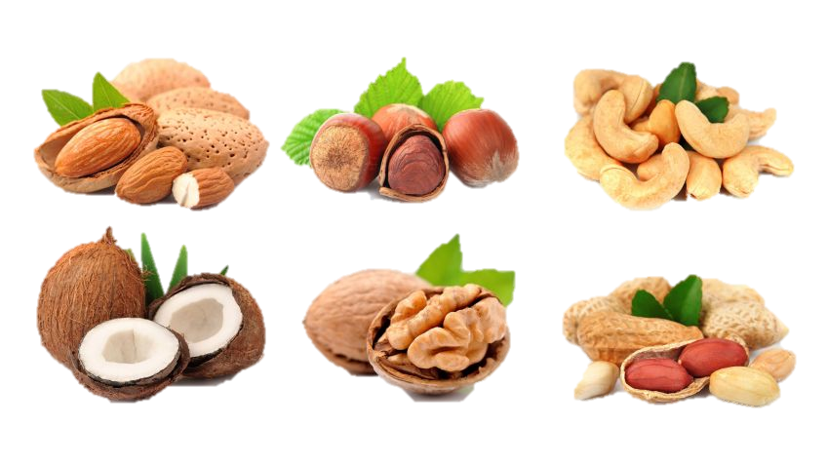
VISION (PROPUESTA)
PARA EL AÑO 2023 SEREMOS LIDERES EN LA COMERCIALIZACION DE FRUTOS SECOS A TRAVES DE LA INNOVACION, PARTIENDO QUE EL CONSUMO DE FRUTOS SECOS ES FUNDAMENTAL EN LOS HABITOS DE CONSUMO DE LAS PERSONAS.

Slide 10
VALORES (PROPUESTA)
Solo Granitos vive los valores en 5
Innovación: generando nuevas propuestas de combinaciones a los clientes explorando nuevos frutos secos
Seguridad: asegurando que la higiene es en excelencia
Protección: usando los mejores empaques
Confianza: dándoles mejor costo-beneficio a los clientes
Trabajo: el apoyo en equipo.

Slide 11
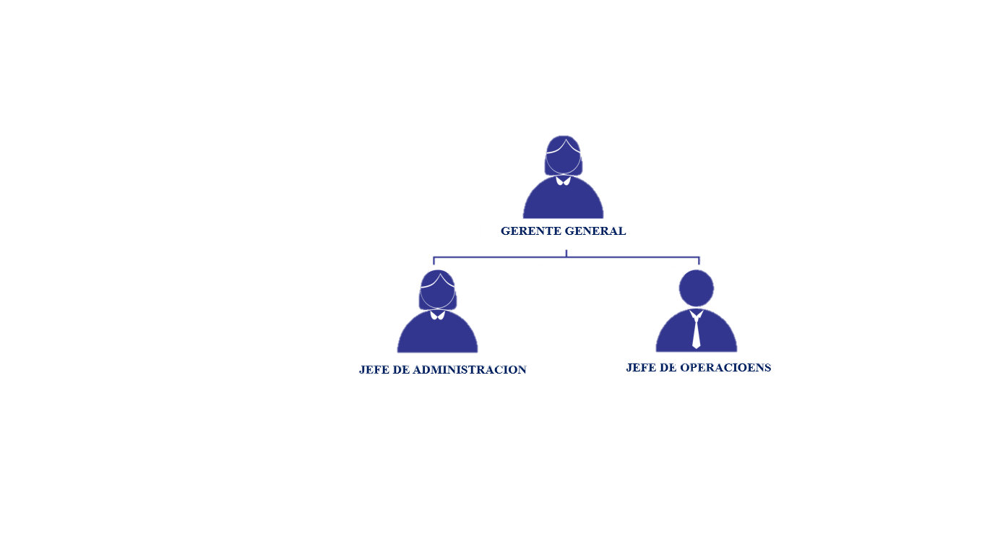
ORGANIGRAMA

Slide 12
ANTECEDENTES HISTORICOS
2016
INICIAN EN UNA FERIA DE CORFERIAS
2017
ABREN ISLA EN EL CENTRO COMERCIAL FONTANAR Y FLORESTA
2018
TRABAJAN EN LAS FERIAS DE CHIA EMPRENDE

Slide 13
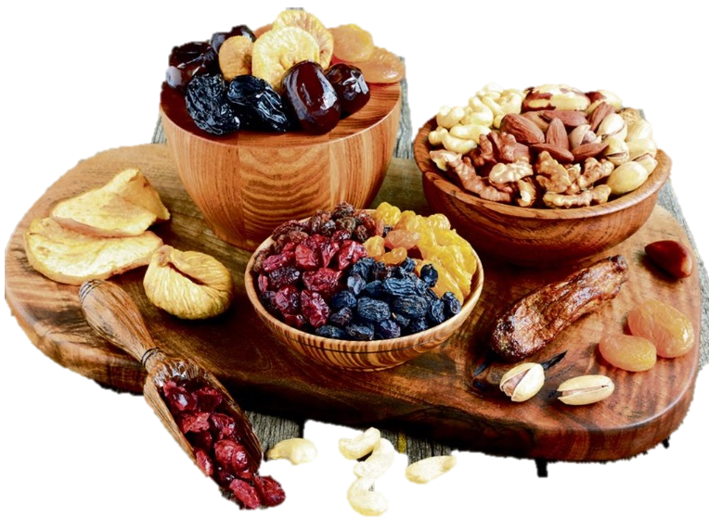

DESCRIPCION DE LA OFERTA DE VALOR
Los frutos secos son semillas cubiertas por una cáscara más o menos dura, según las especies.
Almendras, Arándanos, avellanas, cacahuete, nueces, pistaches, entre otros.

Slide 14

CARACTERISTICAS
Estos frutos contienen menos del 50% de agua
Alimentos muy energéticos, ricos en grasas, proteínas, así como en oligoelementos,
Mayor aportación de vitaminas.

Slide 15

BENEFICIOS
Ayudan al control del colesterol, la circulación sanguínea y salud del corazón.
Previene problemas vasculares.
Brindan vitaminas E y B evitando enfermedades degenerativas como el cáncer.
Ricos en calcio hasta el punto de llegar a sustituir la leche
Para la gente joven ayuda a fortalecer sus huesos y favorece el crecimiento
El consumo de frutos secos evita la aparición de enfermedades intestinales.

Slide 16
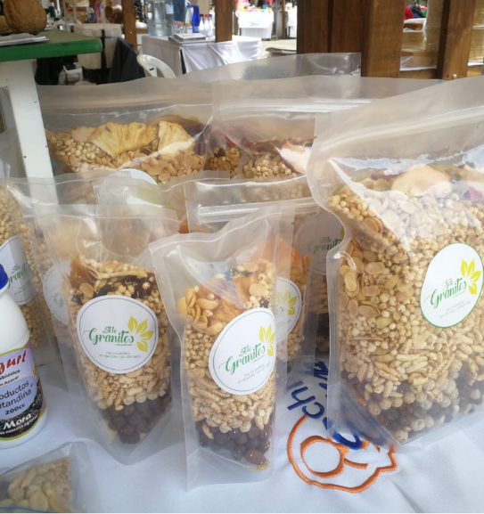
MARCA
Solo granitos buscan en los productos que sean saludables para una mejor alimentación.

Slide 17
CALIDAD
Frutos secos comprados a sus fabricantes que aseguran su calidad y economía.

Slide 18
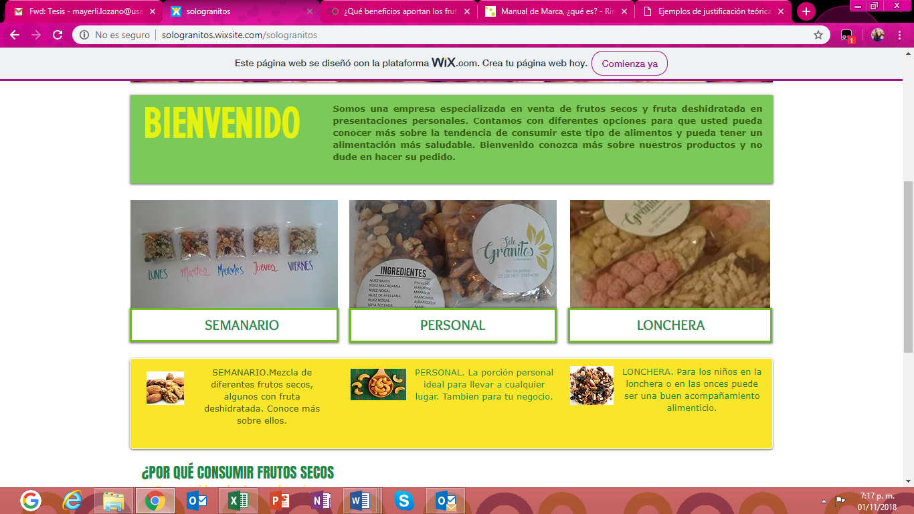
VARIEDAD
Ofrecen una gran cantidad que ofrecer a los clientes en sus distintos días de la semana.
Mezcla de diferentes frutos secos, algunos con fruta deshidratada.
La porción ideal para llevar a cualquier lugar.
Para los niños en la lonchera o en las onces puede ser un buen acompañamiento alimenticio combinado con algún yogurt bajo en azúcar.

Slide 19
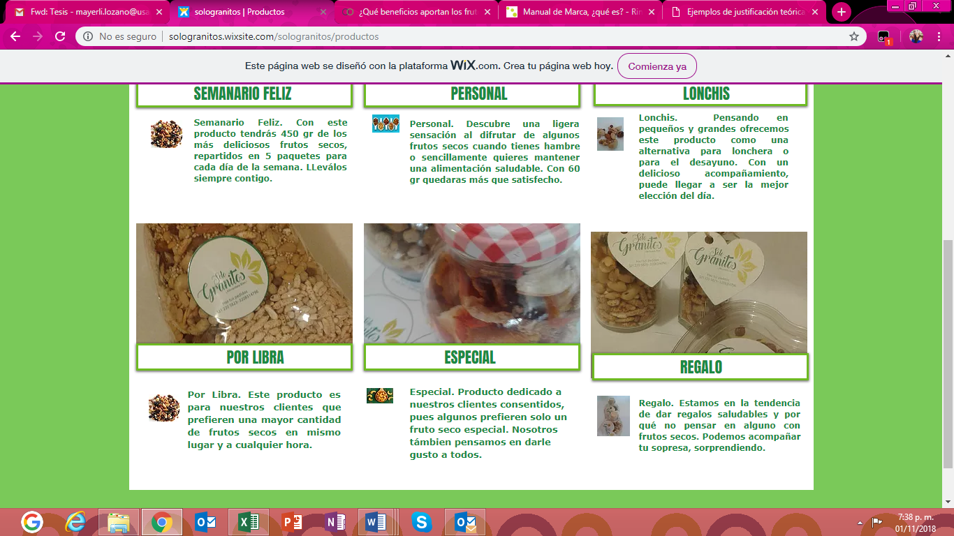
VARIEDAD
Solo Granitos pensando en los clientes han logrado tener más variedad de productos para ofrecer.
Este producto es para nuestros clientes que prefieren una mayor cantidad de frutos secos en mismo lugar y a cualquier hora.
Producto dedicado a los clientes consentidos, pues algunos prefieren solo un fruto seco especial. Nosotros también pensamos en darle gusto a todos.
Estamos en la tendencia de dar regalos saludables y por qué no pensar en alguno con frutos secos. Podemos acompañar tu sorpresa, sorprendiendo.

Slide 20
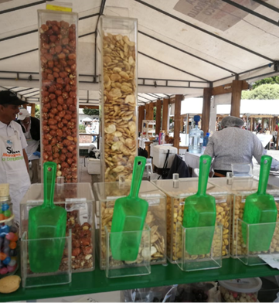
EMPAQUE
Venta a granel y el cual el cliente tiene la posibilidad de armar sus propias mezclas según sus gustos.

Slide 21

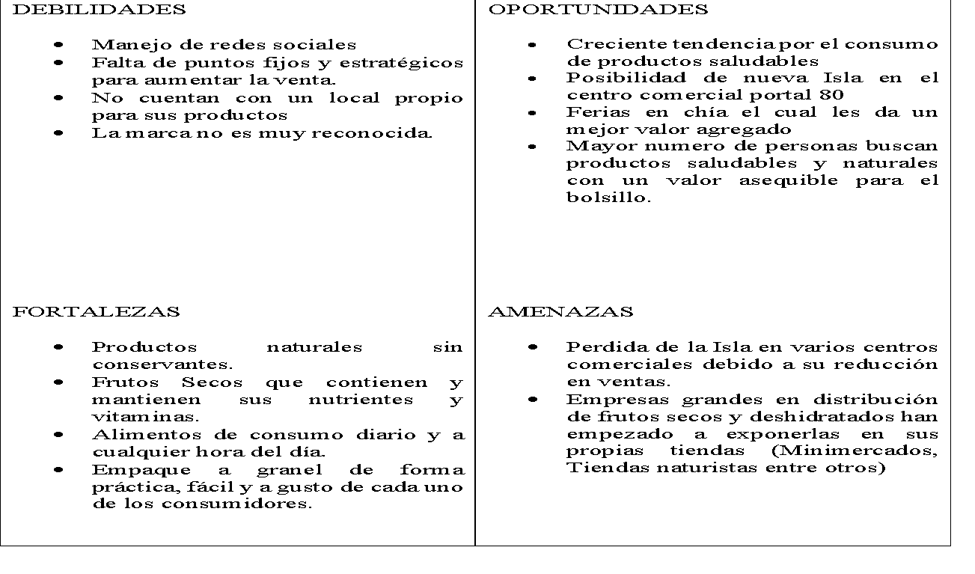
ANALISIS DE LA SITUACION
DIAGNOSTICO DE LA SITUACION DOFA

Slide 22
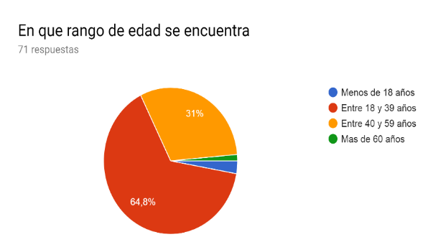
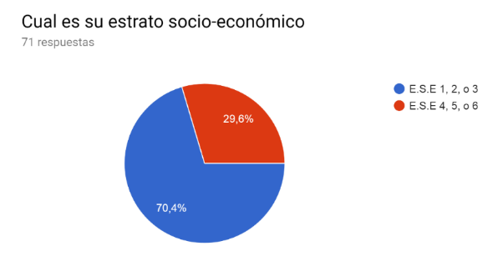
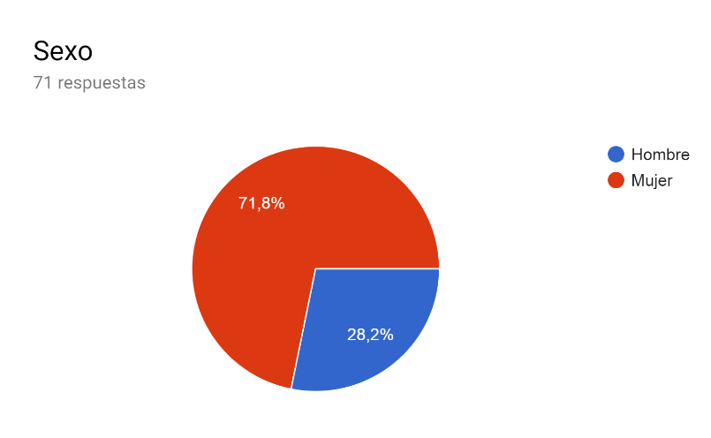
ESTRATEGIA DE MARCA
(ENCUESTA ONLINE)
La encuesta fue realizada en un rango de personas mayores de edad a partir de los 18 hasta mas de 60 años tanto hombres como mujeres y en su mayoría con un estrato socio económico de 1,2,o 3.

Slide 23
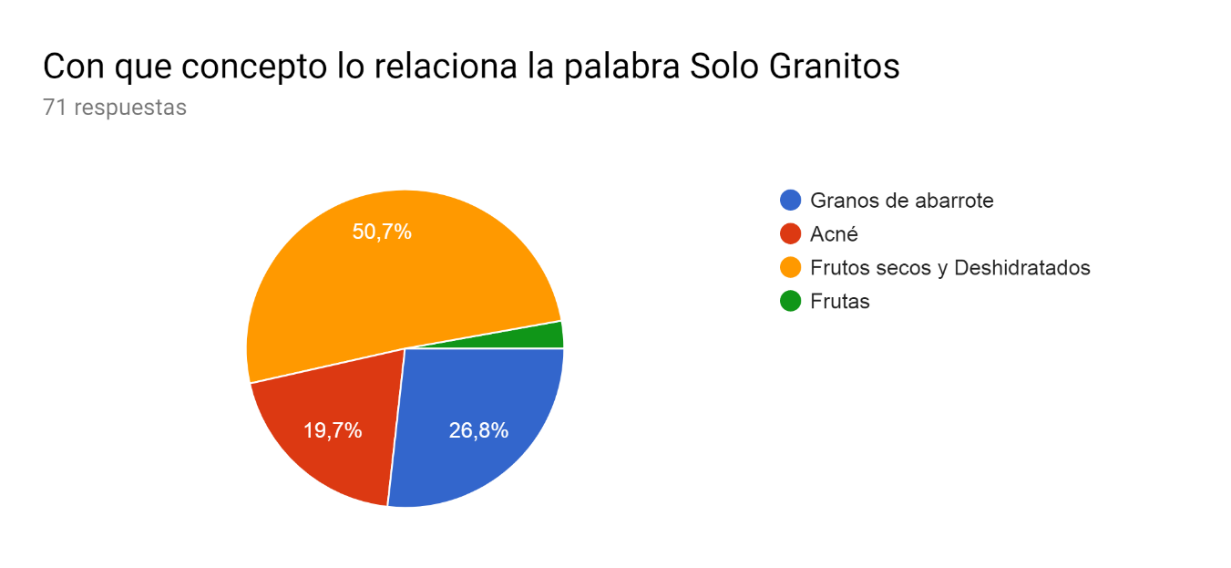
Según los encuestados, el 50,7% identifica el nombre de Solo Granitos con Frutos secos y deshidratados, contra un 26,6 % que los identifican con granos de abarrote como lo son (arveja, lenteja, garbanzo entre otros ) y el cual nos define que Solo granitos en su estructura no tiene tan bajo reconocimiento del significado al momento de ser visto frente a sus consumidores.

Slide 24
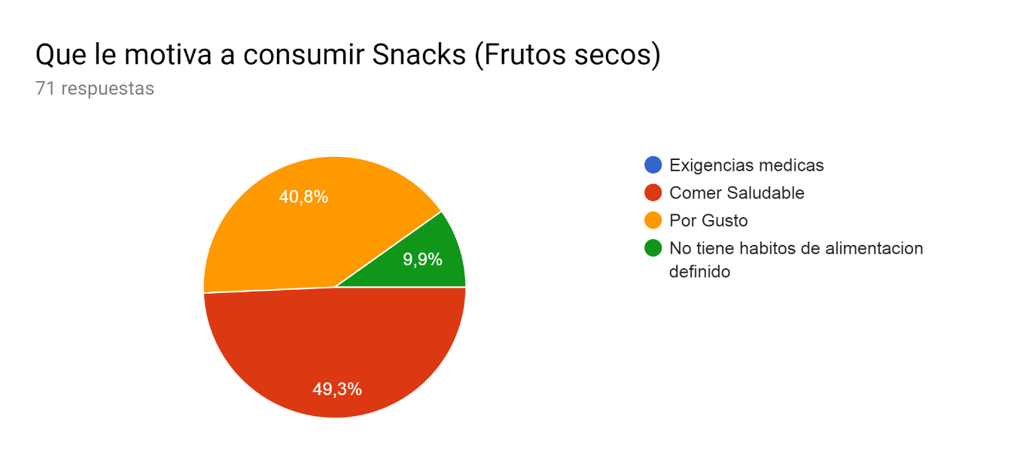
El 49,3% y en su mayoría las mujeres compran snacks porque las motivan a comer saludable, mientras que el 40,8% señalan que en su consumo los impulsa a comer snacks por gusto y porque realmente disfrutan comer de estos productos sin razón alguna.

Slide 25
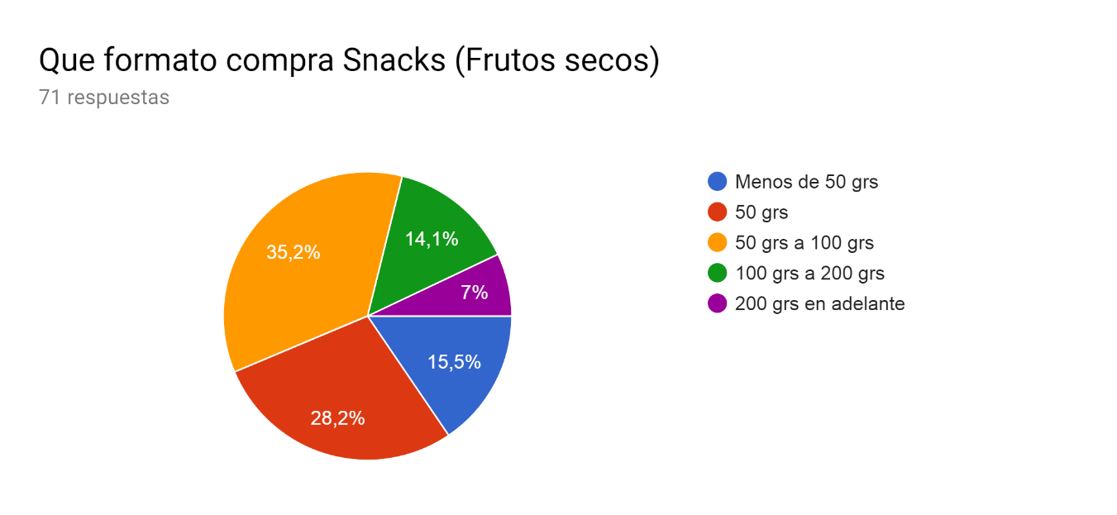
Dentro del consumo practico y ligero tenemos que el 35,2% adquieren formatos entre 50 grs a 100 grs , esto quiere decir que tanto hombres como mujeres al momento de comprar estos snacks y en esos tamaños lo hacen pensando en consumir una porción proporcionada para picar en el momento.

Slide 26
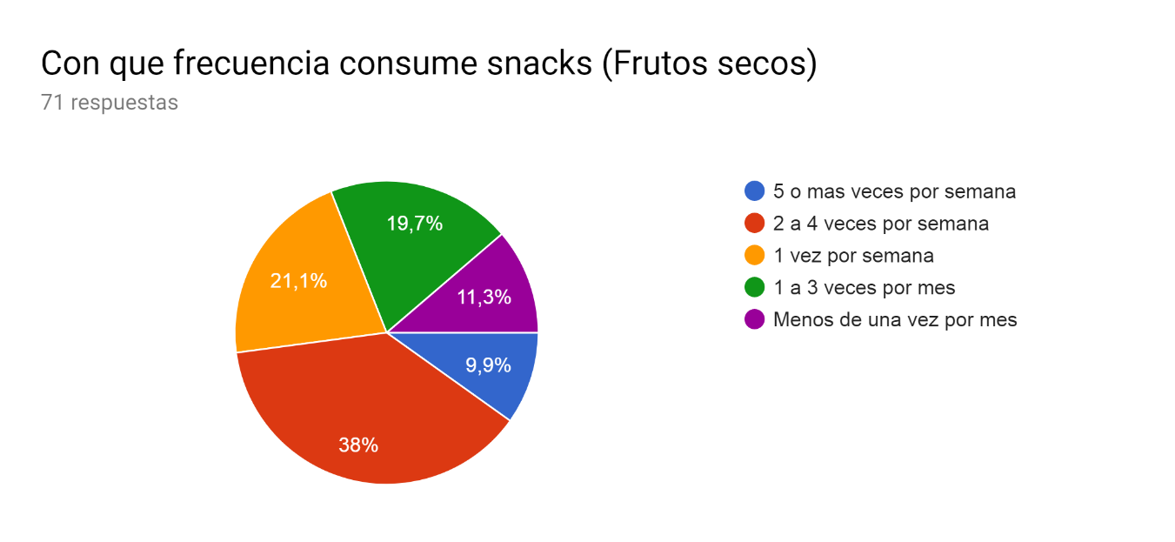
Dentro de esta pregunta tenemos que los consumidores tienen bastante frecuencia de consumo de 2 a 4 veces por semana y el cual esto nos hace entender que el consumidor percibe este tipo de productos una compra conveniente y nutritiva para ellos.

Slide 27
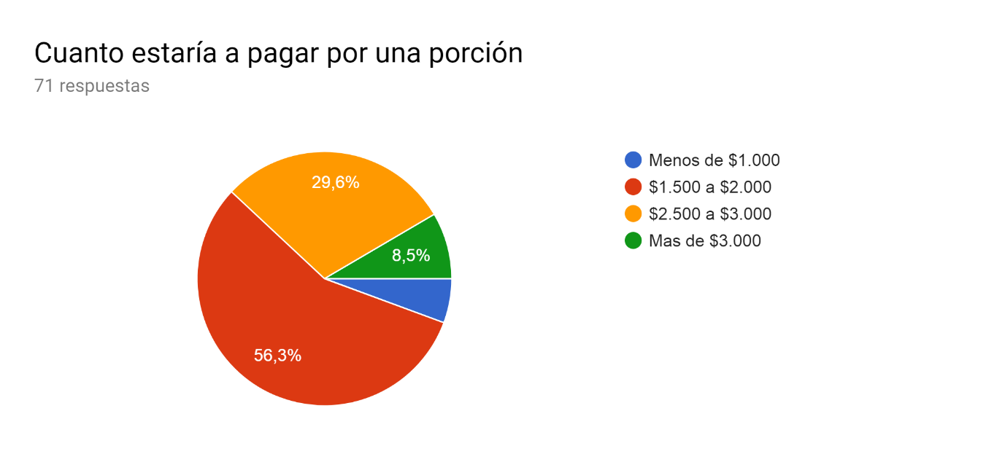
De cara al consumidor, el 58,3% de ellos esta dispuesto a pagar en un rango de $1.500 a $2.000 por una porción de snacks contra un 29,6% que estaría a pagar por una porción de $2.500 a $3.000 , son precios asequibles que en su mayoría estaría dispuestos a comprar casi que diario por una porción de frutos secos.

Slide 28
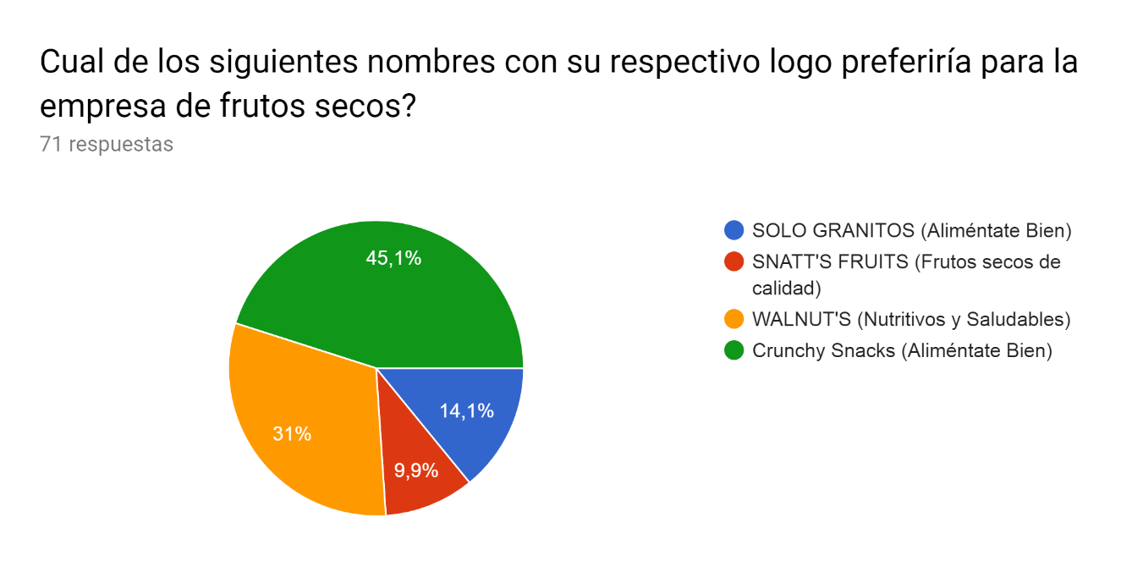
El 45,1% señalo que la marca CRUNCHY SNACKS es mucho mas llamativo por sus colores, su imagen , su slogan y le da mucho más recordación a lo que son los productos de frutos secos contra un 31% que señalo que les gustaba mas WALNUT’S porque era un poco con un contraste mas fuerte y que según los fondos se manejaron los colores pero que le diera un poco mas de glamour a los productos.

Slide 29




LOGO (PROPUESTA)

Slide 30
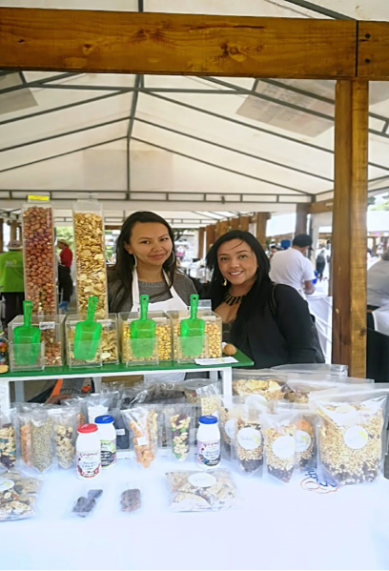
CONCLUSIONES
Los objetivos planteados al principio de esta investigación en la practica han sido cumplidos en su totalidad , SOLO GRANITOS hoy entiende la necesidad que tienen los clientes al consumir snacks, con esto tienen un poco mas de claridad y seguridad al saber que sus productos tienen el potencial para satisfacer a todo tipo de personas que les gusta consumir frutos secos en especial los adultos y que hoy en día en la tendencia aparte de consumir nutritivo es portar productos ligeros que puedan consumir en todo momento de su cotidianidad.

Slide 31
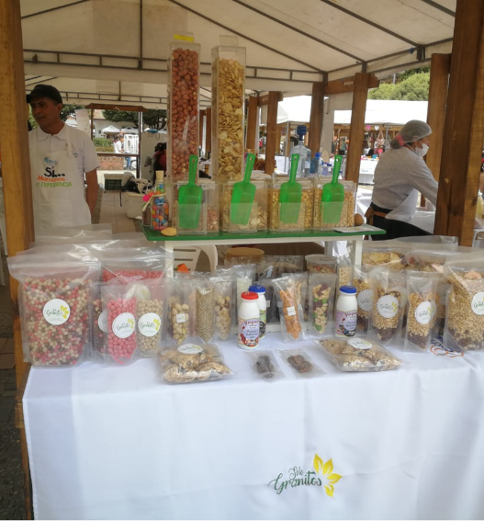

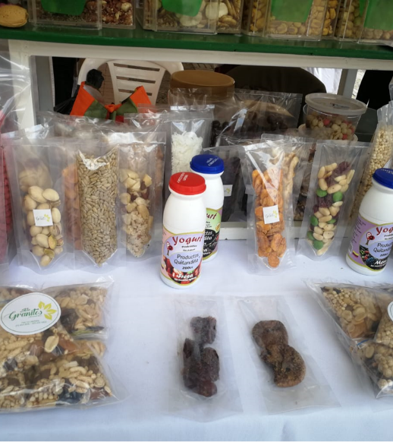
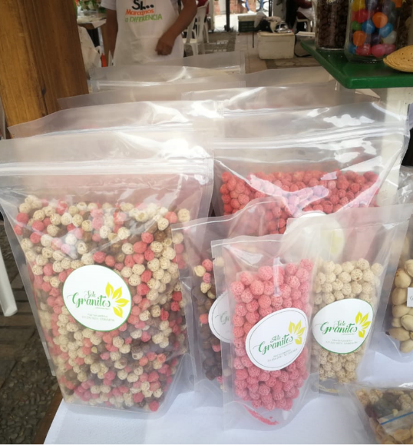
FERIA CHIA EMPRENDE

